Slide 1
Software Embarcado
02 - Periféricos
Francisco Sant'Anna
Sala 6020-B
francisco@ime.uerj.br
http://github.com/fsantanna-uerj/SE

Slide 2
Dispositivos / Periféricos
Entrada / Sensores
  chave/botão, temperatura, luminosidade, RTC
Saída / Atuadores
  LED, motor,
Entrada / Saída
  RF transceiver, memória, RFID
Internal
  Memory-mapped I/O
External
  In circuit
    Resistores, capacitores
  Interface
    Communication protocol

Slide 3
Dispositivos / Periféricos
Analógicos
  pot, chave/botão, temperatura, luminosidade, RTC
Digitais
  LED, motor,
Entrada / Saída
  RF transceiver, memória, RFID
Internal
  Memory-mapped I/O
External
  In circuit
    Resistores, capacitores
  Interface
    Communication protocol

Slide 4
Dispositivos / Periféricos
Analógicos
  pot, chave/botão, temperatura, luminosidade, RTC
Digitais
  LED, motor,
Entrada / Saída
  RF transceiver, memória, RFID
Internal
  Memory-mapped I/O
External
  In circuit
    Resistores, capacitores
  Interface
    Communication protocol

Slide 5
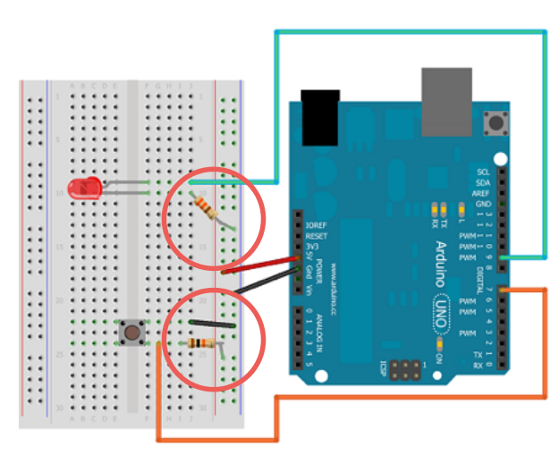
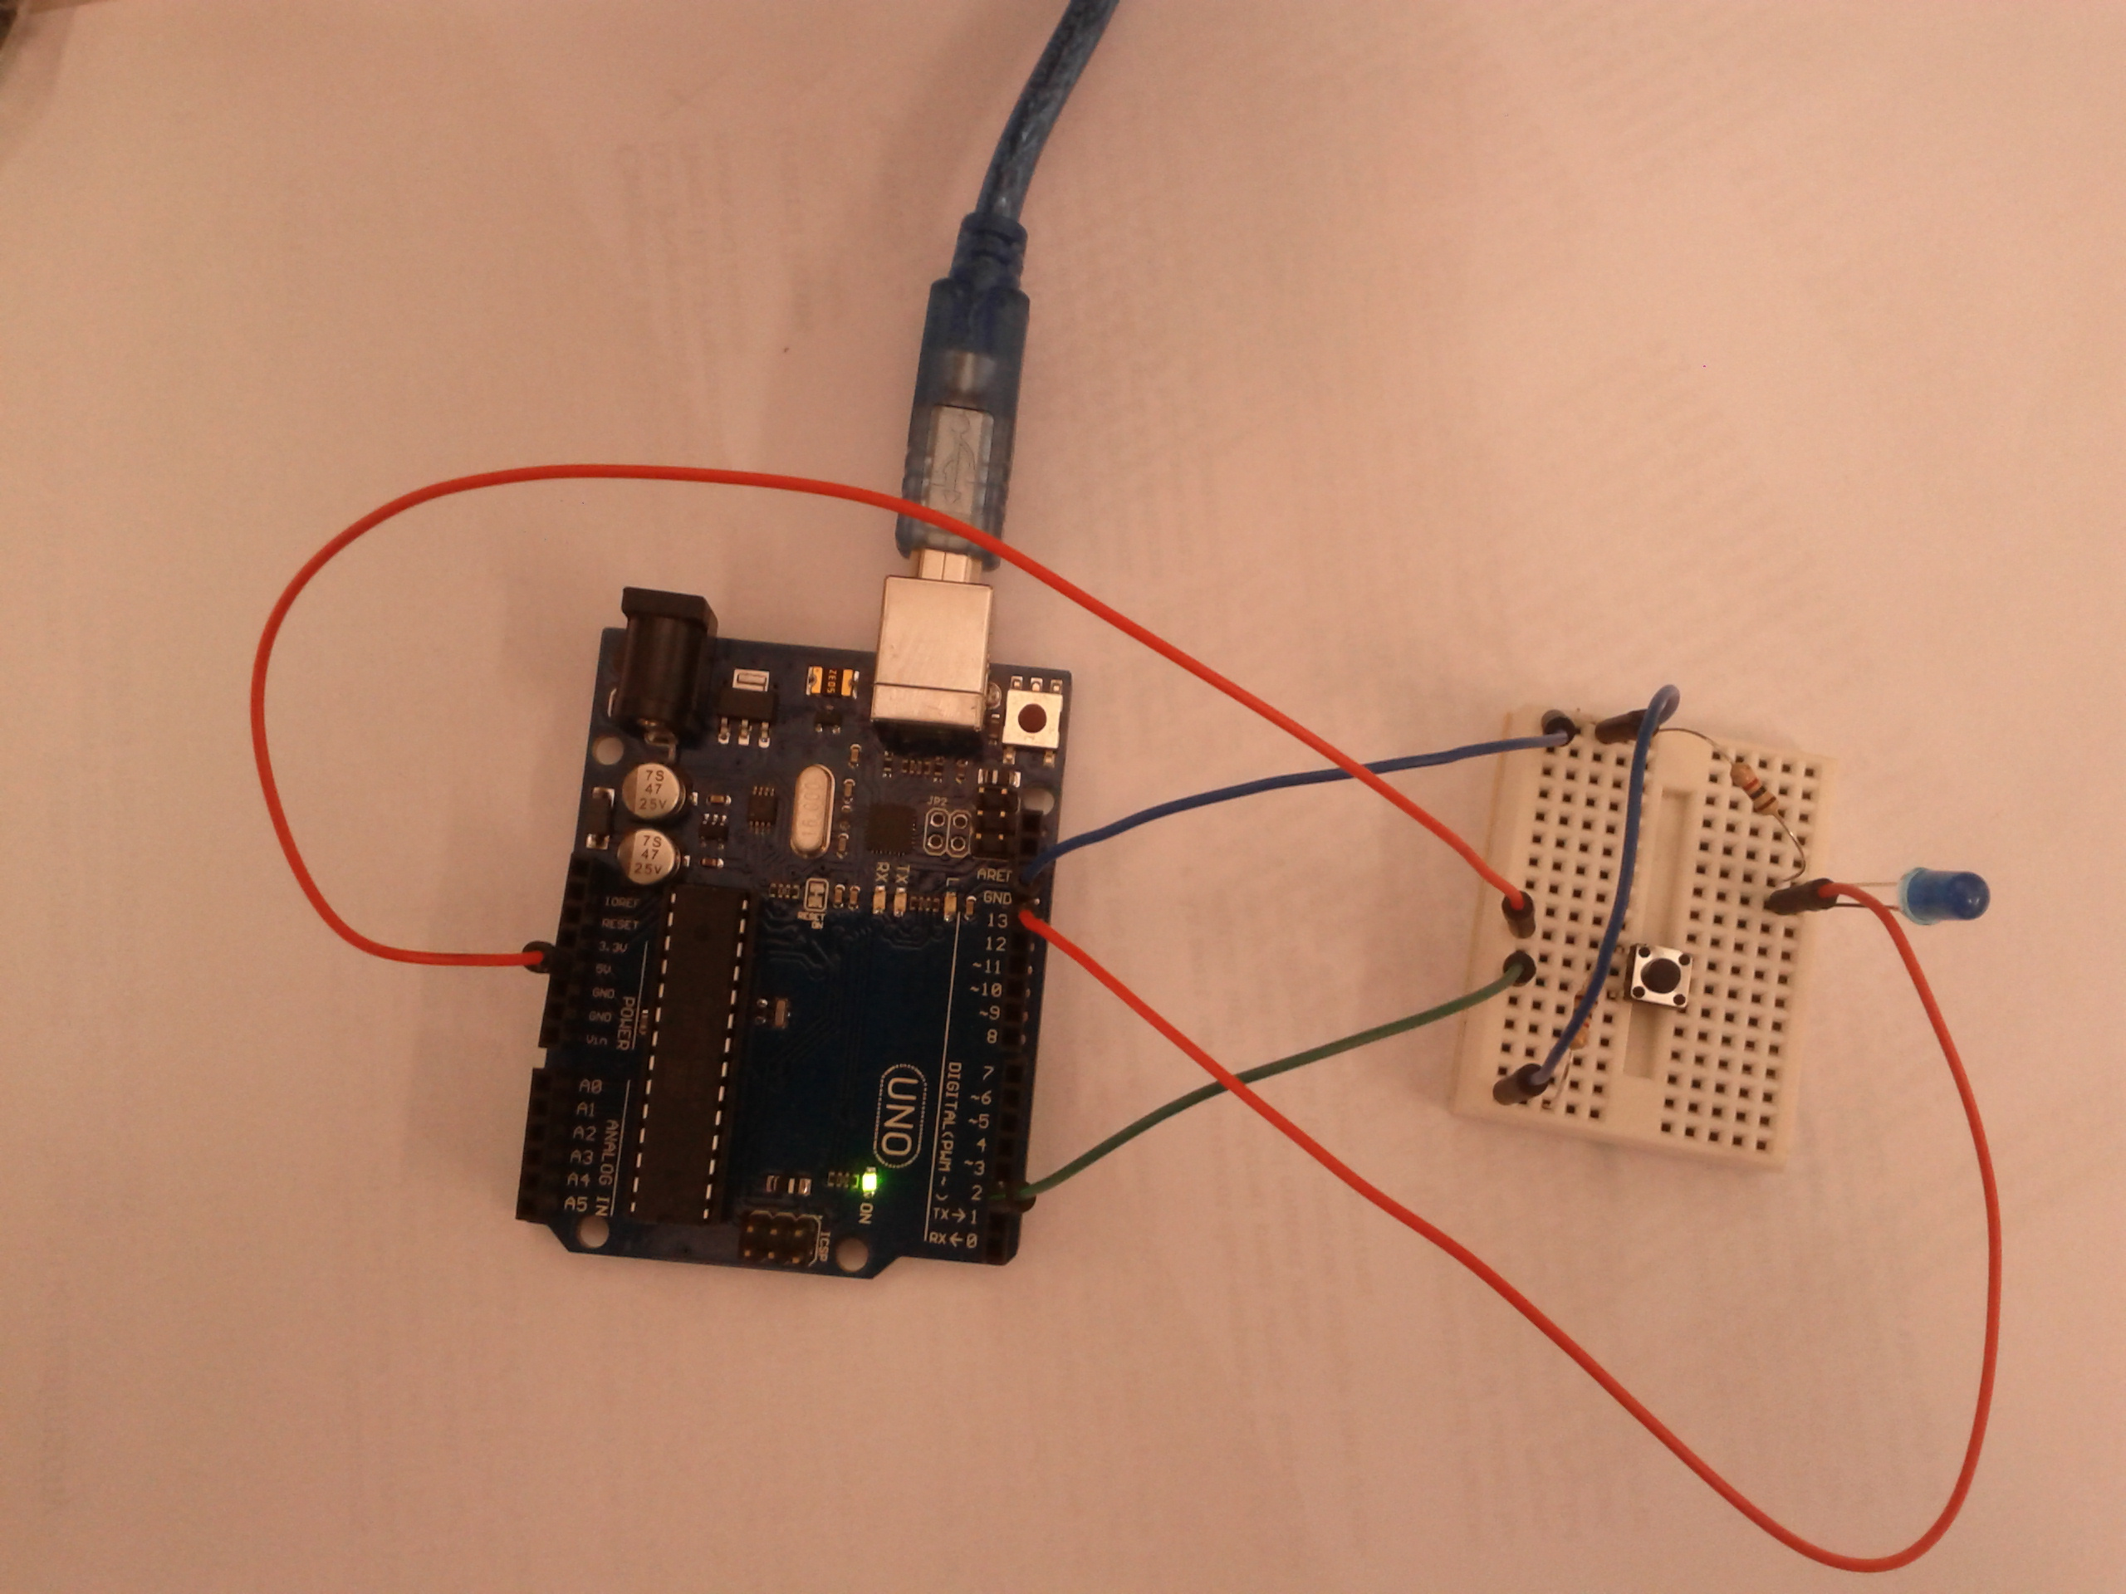

Slide 6
Exercício 1
Piscar o LED a cada 1 segundo
Parar ao pressionar o botão, mantendo o LED aceso para sempre (mesmo após soltar o botão)
Programa interativo!
void loop () {
digitalWrite(LED_PIN, HIGH);
delay(1000);
digitalWrite(LED_PIN, LOW);
delay(1000);
int but = digitalRead(BUT_PIN);
if (but) {
digitalWrite(LED_PIN, HIGH);
while(1);
}
}
Notes:
- delay faz o programa ficar interativo

Slide 7


Programa
Reativo
vs
Chamadas
Bloqueantes

Slide 8
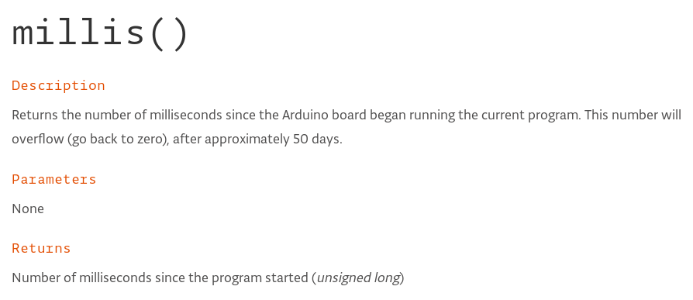
Exercício 1 - Alternativa
Usar a função millis() para contar o tempo, sem bloquear.
void loop () {
millis(); // 1,2,4,5,...
delay(1);
}

Slide 9
Exercício 1 - Reativo
Guardar timestamp da última mudança
Guardar estado atual do LED
Notes:
- como se fossem dois loops em paralelo
- a ordem entre os dois blocos é irrelevante
- pergunta: como ter dois loops ao mesmo tempo?

Slide 10
Inversão de Controle
Aplicação (programador) => Ambiente (dispositivos)
Programação sequencial => Variáveis globais de estado
void loop () {
digitalWrite(LED_PIN, HIGH);
delay(1000);
digitalWrite(LED_PIN, LOW);
delay(1000);
}
int state = 1;
unsigned long old;
void loop () {
unsigned long now = millis();
if (now >= old+1000) {
old = now;
state = !state;
digitalWrite(LED_PIN, state);
}
}
- inicialização
- decodificação
- codificação
Notes:
- pergunta: no máximo, quanto tempo dura uma variável local?

Slide 11
Tradeoff
Execução sequencial com chamadas bloqueantes
  não reativo
Inversão de controle e variáveis de estado
  reativo

Slide 12
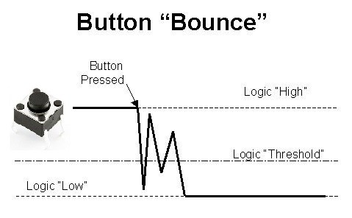
Tarefa-02
Debouncing

Slide 13
Notes:
- pausa entre 1a e 2a aula

Slide 14
Modelos de Concorrência
Modelo Assíncrono
  ChibiOS: http://www.chibios.org
  Occam-PI:
Modelo Síncrono
  Arduino Loop
  Céu

Slide 15
Notes:
- pausa entre 1a e 2a aula

Slide 16
Mini Arduino

